Slide 1
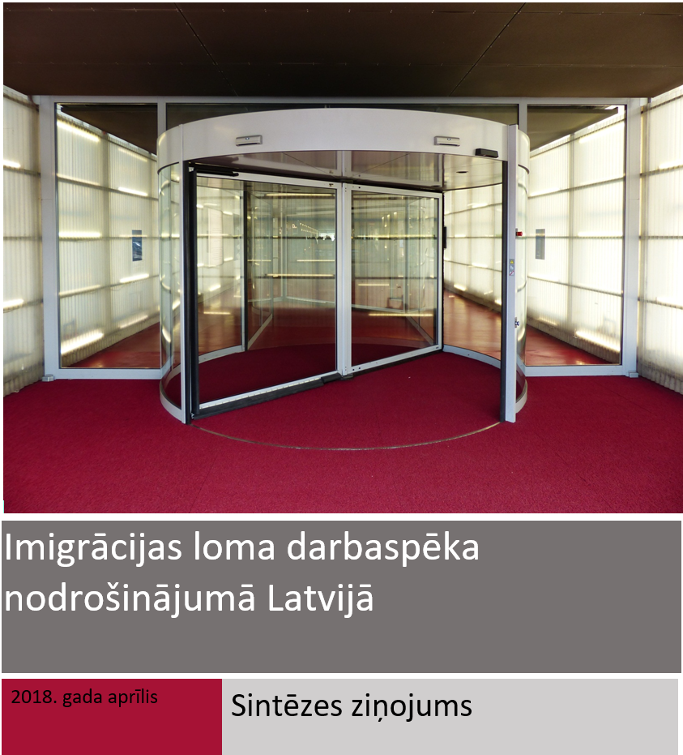
1. Darbaspēka nodrošinājums Latvijā un to ietekmējošie faktori
2. Ieguvumi no vadītas imigrācijas
3. Kavēkļi vadītas imigrācijas īstenošanai
4. Ar darbaspēka imigrāciju saistītie riski

Slide 3
Darbaspēka piedāvājumu negatīvi ietekmējusi:
iedzīvotāju novecošanās,
strukturālas izmaiņas pieprasījumā pēc profesionālajām prasmēm,
vāja darbaspēka spēja pielāgoties darba tirgus prasībām,
nepietiekams ekonomiskās līdzdalības līmenis jauniešu un pirmspensijas vecuma iedzīvotāju grupā.

Slide 4
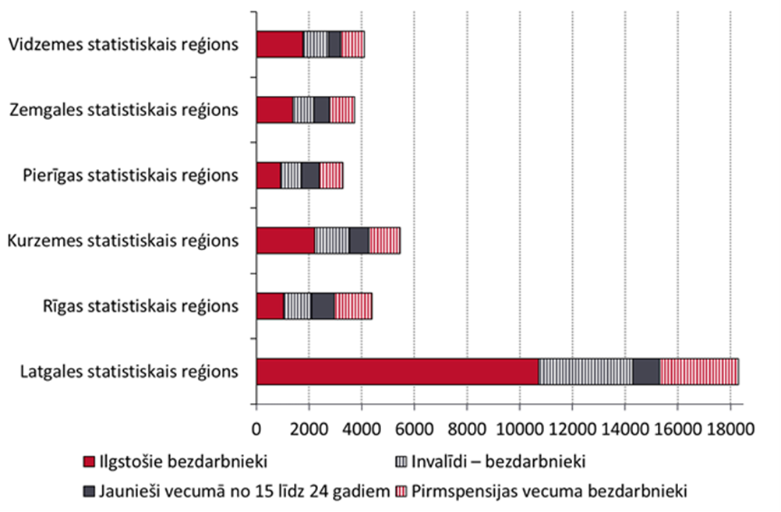
Bezdarbnieki statistiskajos reģionos pēc bezdarba ilguma (28.02.2018.)
Bezdarbnieki statistiskajos reģionos pēc problēmu grupām (28.02.2018.)

Slide 5
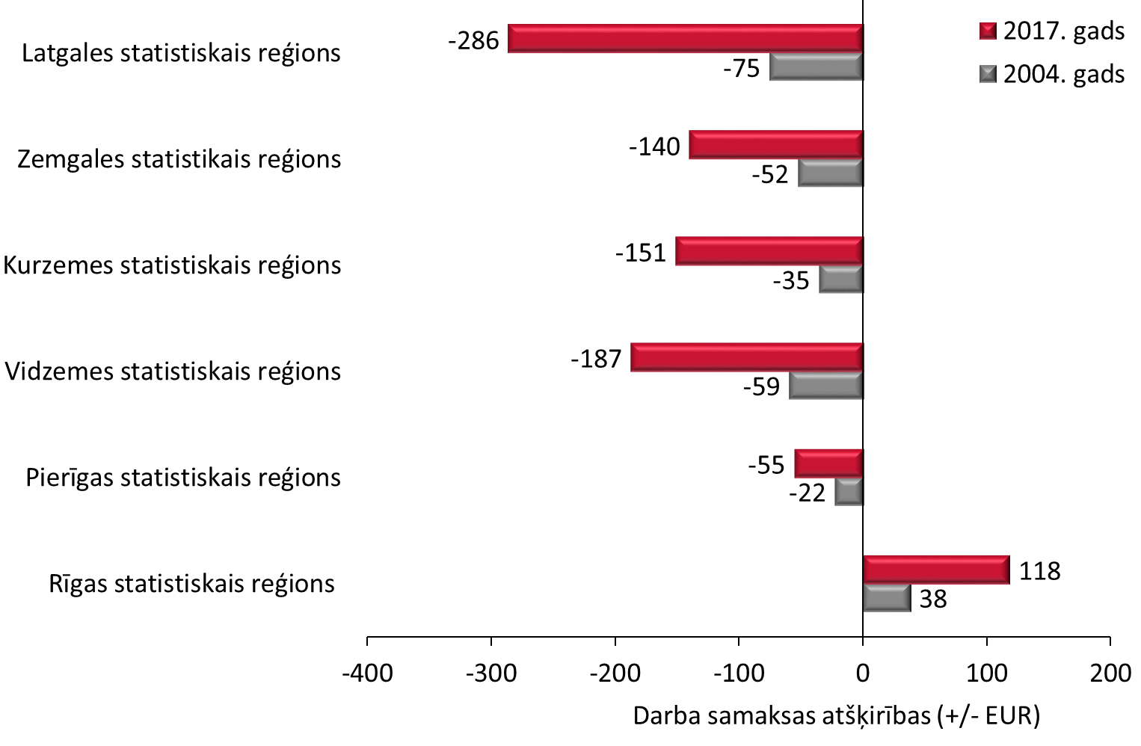
Reģionos strādājošo mēneša vidējā bruto darba samaksas atšķirības no vidējās Latvijā (+/-EUR), 2004. un 2017. gadā.
Avots: CSP, 2018b

Slide 6
Ko var darīt darba devēji?
palielināt darba algas un/vai uzlabot darba apstākļus, lai ieinteresētu neaktīvos, nenodarbinātos iedzīvotājus;
palielināt darba algas un/vai uzlabot darba apstākļus, lai pārvilinātu citās nozarēs vai darbavietās nodarbinātos;
palielināt esošo darbinieku slodzi;
optimizēt ražošanas procesu, palielināt kapitāla un/vai tehnoloģiju intensitāti, vienlaikus samazinot darbaspēka intensitāti;
pārcelt ražotnes uz teritorijām, kur darbaspēka izmaksas ir zemākas;
pārorientēties uz mazāk darbietilpīgu preču ražošanu un pakalpojumu sniegšanu (Anderson and Ruhs, 2010).

Slide 7
Uzņēmēju viedoklis
Darbaspēka pieejamības problēma rada bažas lielākajai daļai jeb 64% no LTKR aptaujātiem uzņēmējiem.
Darba devēju uzskati par pasākumiem darbaspēka nepietiekamības problēmas risināšanai. Avots: LTRK, 2018

Slide 8
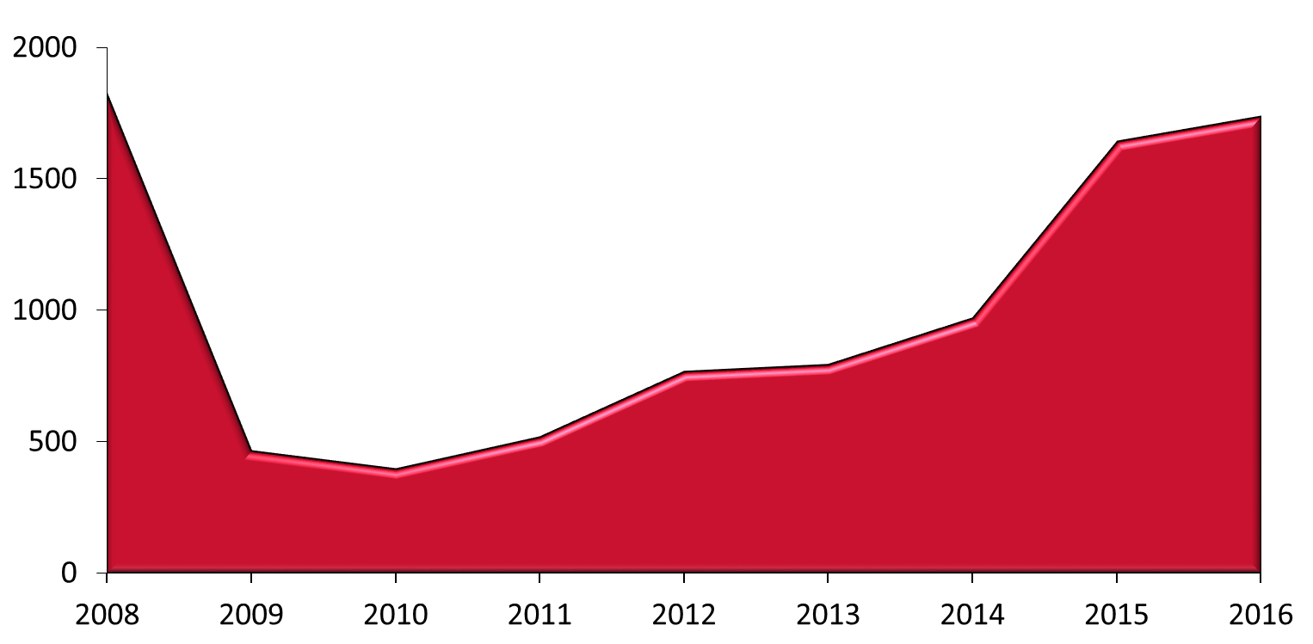
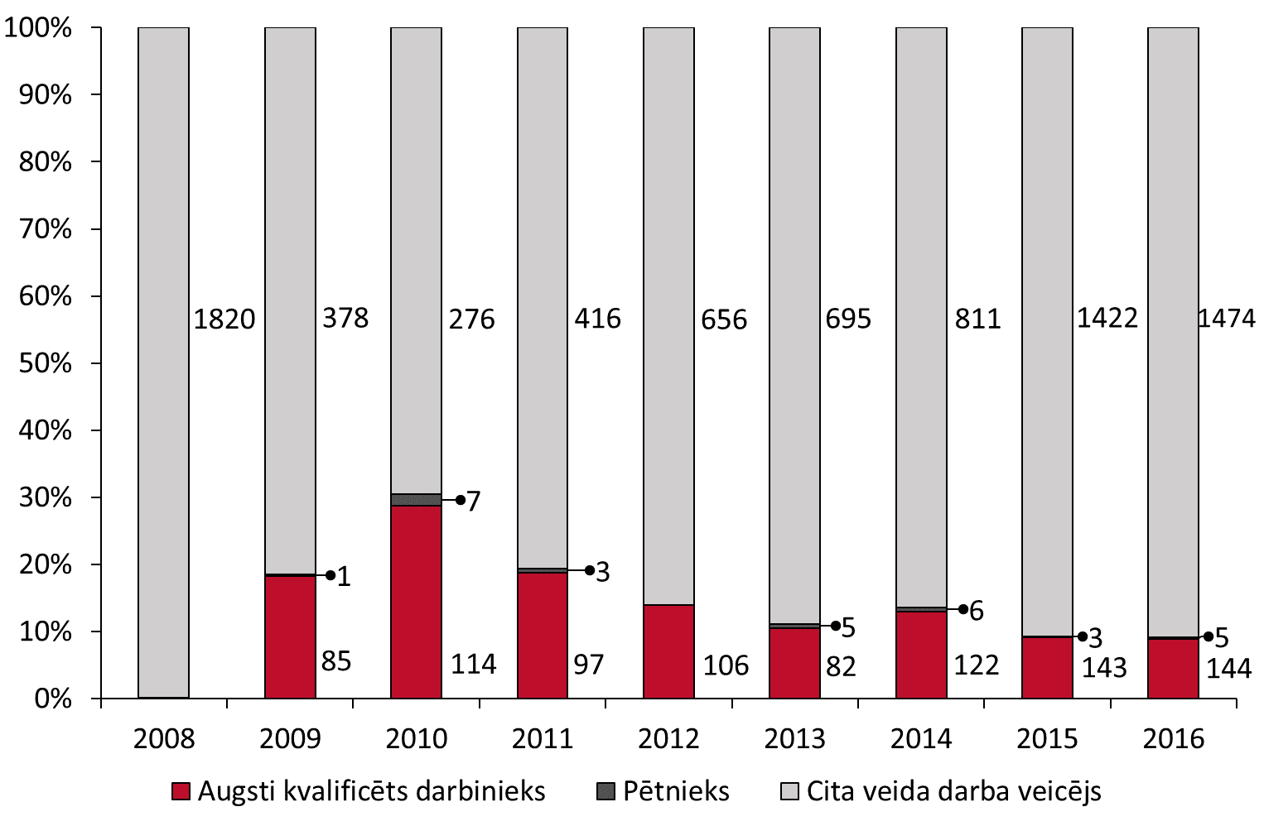
Viesstrādnieki 2017. gadā
91268 – reģistrētie ārzemnieki
7191 – kopējais pirmreizējo TUA 2017
1969 + 625 ģimenes locekļiem - pirmreizējie TUA saņēmēji no trešajām valstīm, kur pamatojums - nodarbinātība (45%)
10% - tik TUA izsniegtas augsti kvalificētiem darbiniekiem.
Pirmreizēji nodarbinātības nolūkā izsniegto TUA skaita dinamika Latvijā laika posmā no 2008. līdz 2016. gadam
Avots: Eurostat, 2018c
Latvijā pirmreizēji nodarbinātības nolūkā izsniegto TUA skaita sadalījums pēc darba veida laika posmā no 2008. līdz 2016. gadam. Avots: Eurostat, 2018c

Slide 9
Uz TUA vai vīzas pamata 2017. gadā Latvijā nodarbināto viesstrādnieku skaita TOP 10 pēc viesstrādnieku valstiskās piederības valsts un nodarbinātības nozares

Slide 10
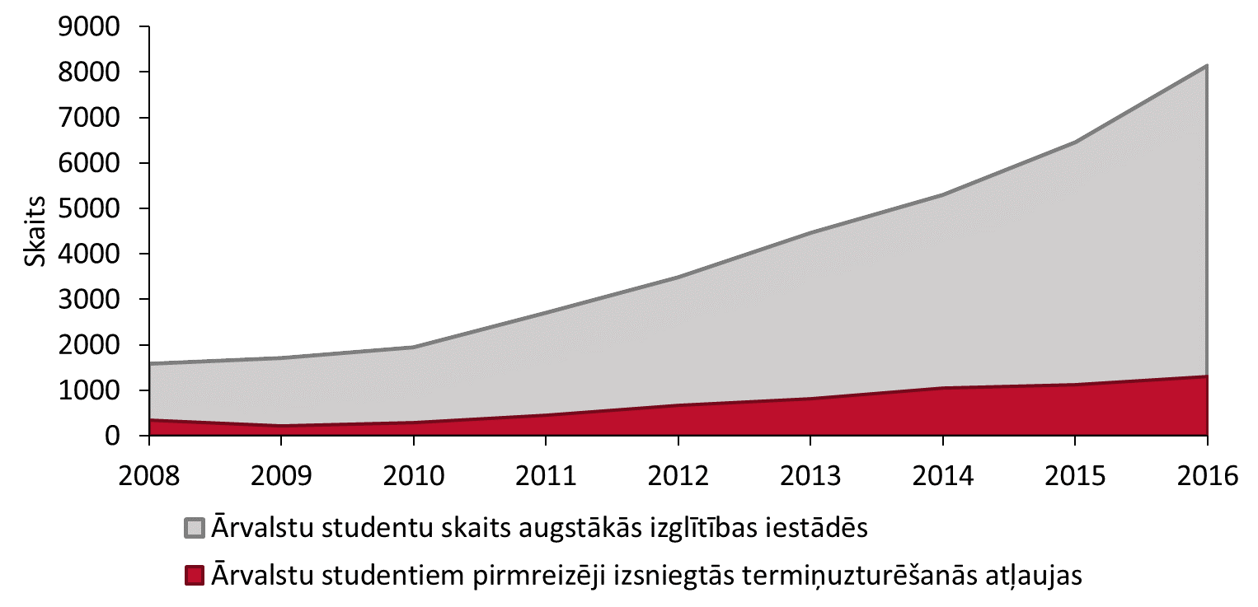
Ārvalstu studenti
Kopējais ārvalstu studentu un ārvalstu studentiem izsniegto TUA skaits Latvijā laika posmā no 2008. līdz 2016. gadam. Avots: Eurostat, 2018b; IZM, 2018b
Ārvalstu studenti, kas šobrīd veido ap 10% no studējošo skaita
Visvairāk to ir no Vācijas (1182), Uzbekistānas (1057) un Indijas (750)
Nodarbinātību un kvalificētu darbinieku piesaisti sekmē arī tas, ka daudzi ārvalstu studenti jau studiju laikā strādā

Slide 11
Imigrācijas ieguvumi un riski
Nepietiekams vietējo apstākļu izvērtējums
Ekonomiski ieguvumi
Uzmanības novēršana no citiem darba tirgus pārkārtojumiem
Nozīmīgu darba tirgus nišu aizpildīšana
Kavēta inovāciju ieviešana
Jaunu darbavietu radīšana
Konkurence ar vietējo darbaspēku
Cilvēkkapitāla papildinājums
Augsti kvalificēts, produktīvs darbaspēks
Iedzīvotāju attieksme
«Smadzeņu aizplūšana»
Ieguldījums publiskās infrastruktūras nodrošināšanā
Ietekme uz valodas vidi

Slide 12
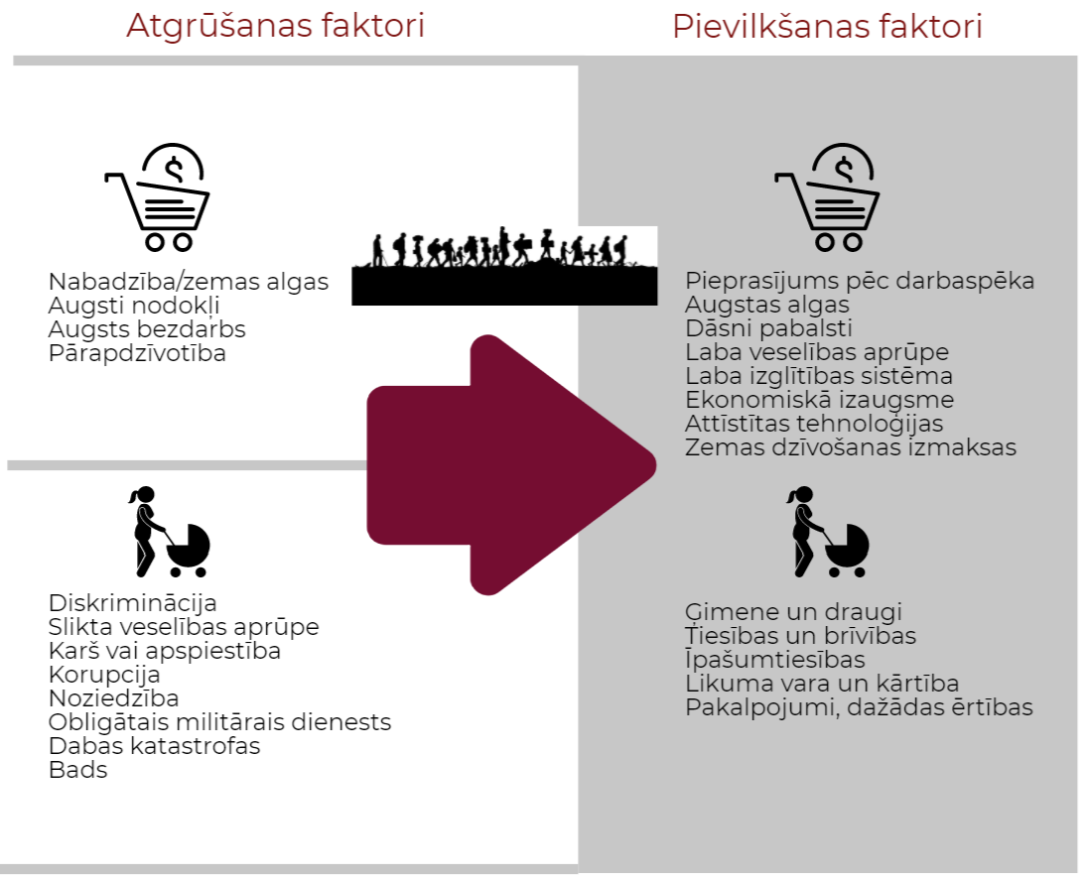
Kavēkļi vadītas imigrācijas īstenošanai
Atalgojuma līmenis Latvijā salīdzinājumā ar citām Eiropas Savienības valstīm joprojām ir zems
Maz priekšrocību augsti kvalificētu darbinieku piesaistei
Augstas ar pārcelšanos saistītās izmaksas
Prasības pēc latviešu valodas zināšanām ierobežo ārzemnieku nodarbinātību daudzās profesijās
Ierobežojumi ārvalstu studentu nodarbināšanai
Mainīgi uzturēšanās atļauju piešķiršanas nosacījumi investoriem
Integrācijas pasākumu trūkums

Slide 13
Scenāriji
Neko nemainīt
«Atvērt vārtus»
«Izmantot rezerves»
Neatvieglot ārvalstu darbinieku piesaisti
Atvieglot
ārvalstu darbinieku piesaisti
Atbalsts reģioniem
Izglītība
Infrastruktūras attīstība
Pārkvalifikācija, mūžizglītība
Neaktivizēt darbaspēka rezerves
Reemigrācija
Darba tiesiskais regulējums
Darba tirgus tendenču apsteidzošie pārkārtojumi

